Slide 1
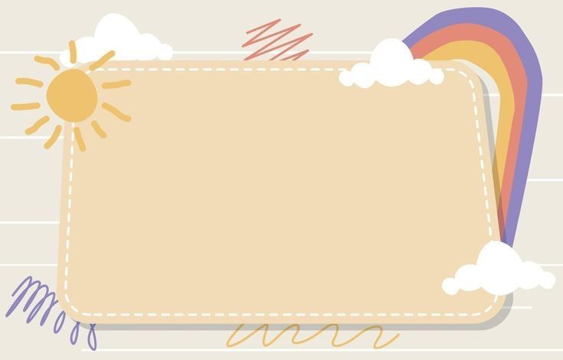
АЗБУКА ЭМОЦИЙ
.

Slide 2

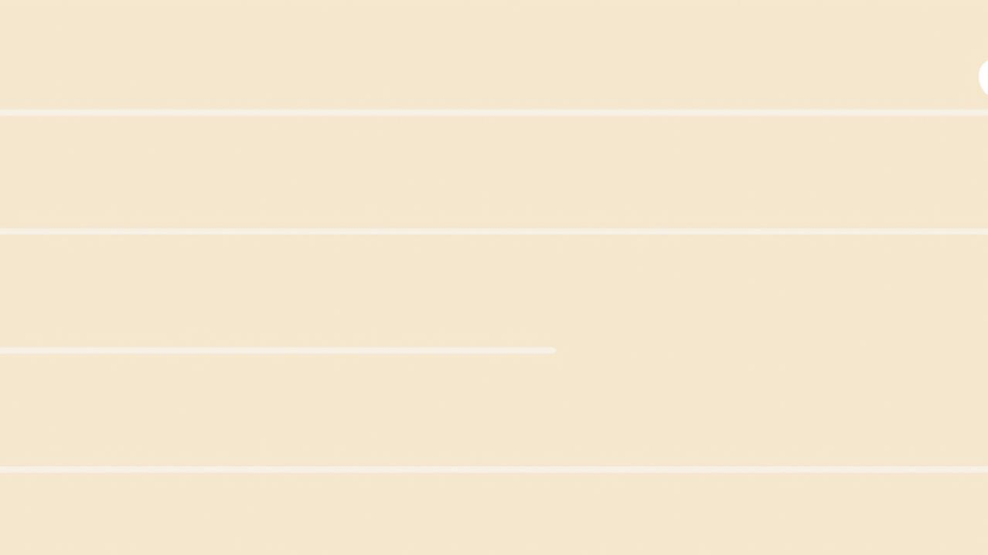
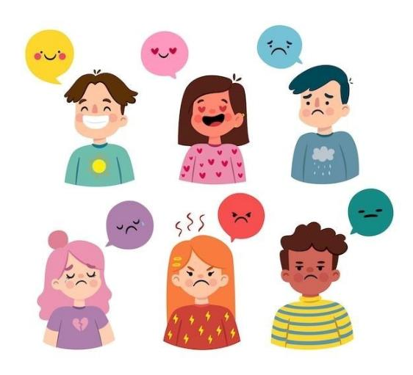

Что такое эмоции?
Вокруг тебя постоянно что-то происходит. На все, что с тобой случается, ты реагируешь определенным образом, эта реакция называется ЭМОЦИЕЙ.

Slide 3

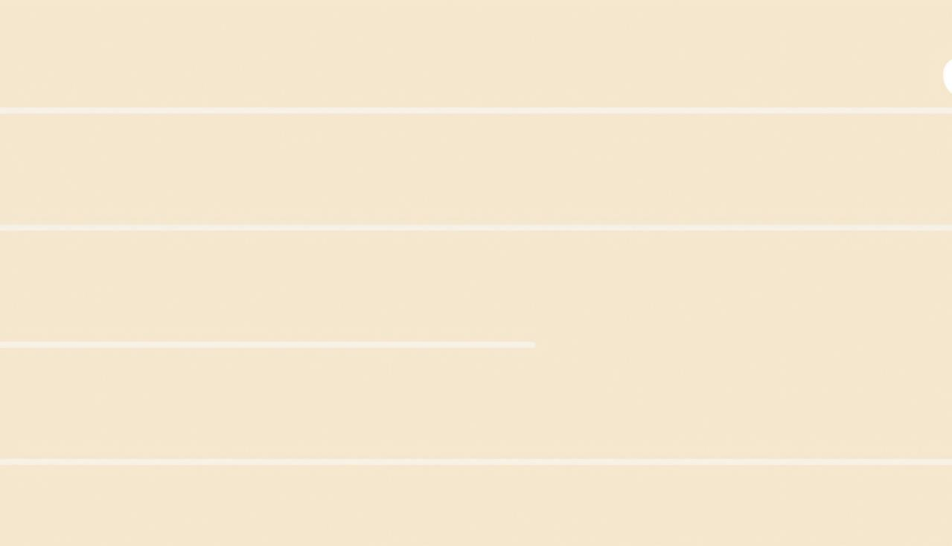

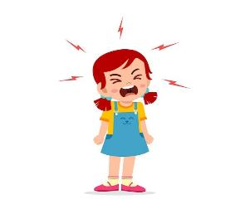
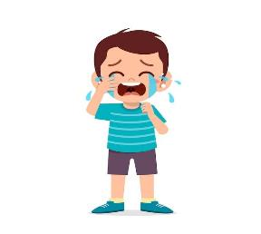


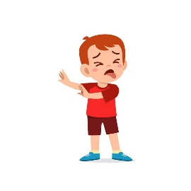
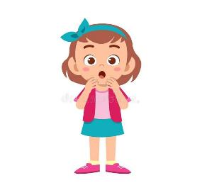
Какие бывают эмоции?
Знакомься! Страх, злость, грусть, радость, отвращение, удивление

Slide 4


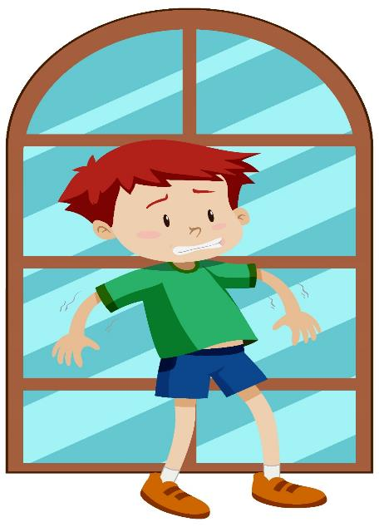
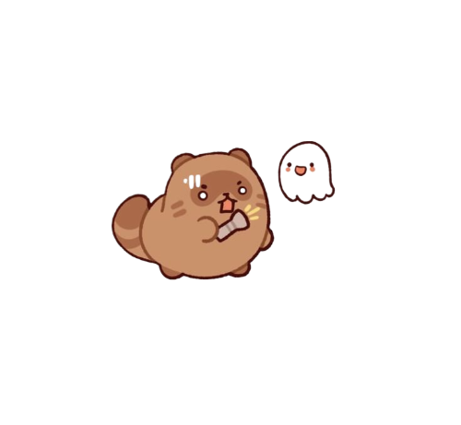
Страх
Страх важная и полезная эмоция. Страх делает тебя внимательнее и осмотрительнее. Это полезно.

Slide 5

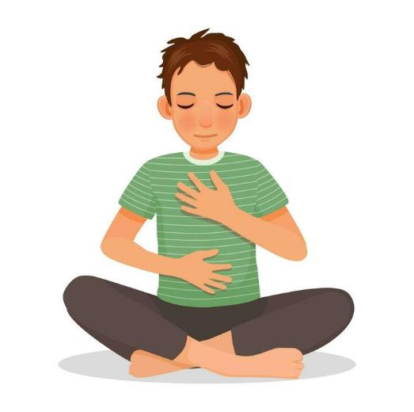


Как помочь себе, когда страшно?
Первое, что нужно уметь делать, это замечать свой страх
Чтобы страх не поглотил тебя, не вырос до больших размеров, можно научиться его останавливать.

Slide 6


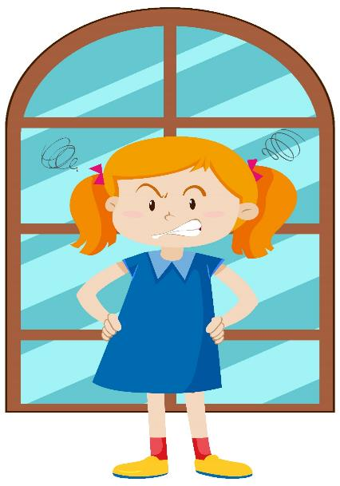

Злость
Злость, как и страх, обращает твое внимание на что-то важное и при даёт сипы. Она появляется тогда, когда ты очень хочешь что-то сделать или получить, но тебе мешают

Slide 7

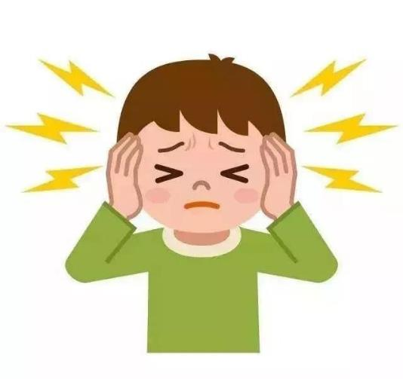

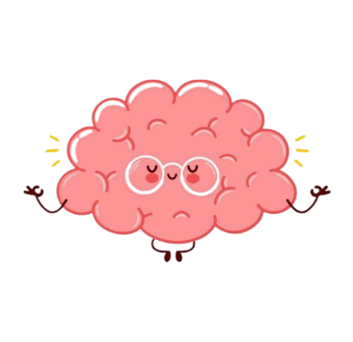
Как справится со злостью?
Злостью можно управлять. Как будто ты надеваешь поводок на большого дракона, и дальше он будет делать то, что тебе нужно. Ты научишься быстро тушить огонь и успокаиваться.

Slide 8


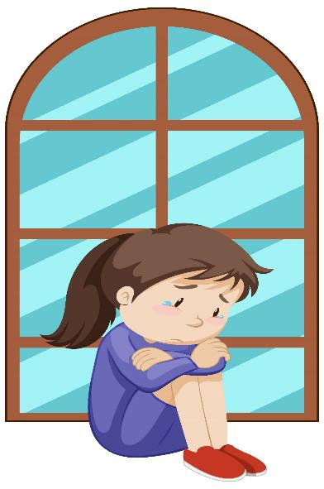
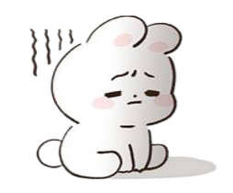
Грусть
В отличие от страха и злости, которые дают сипу, грусть как будто бы её забирает. Когда тебе грустно хочется свернуться калачиком, занять меньше места в пространстве.

Slide 9

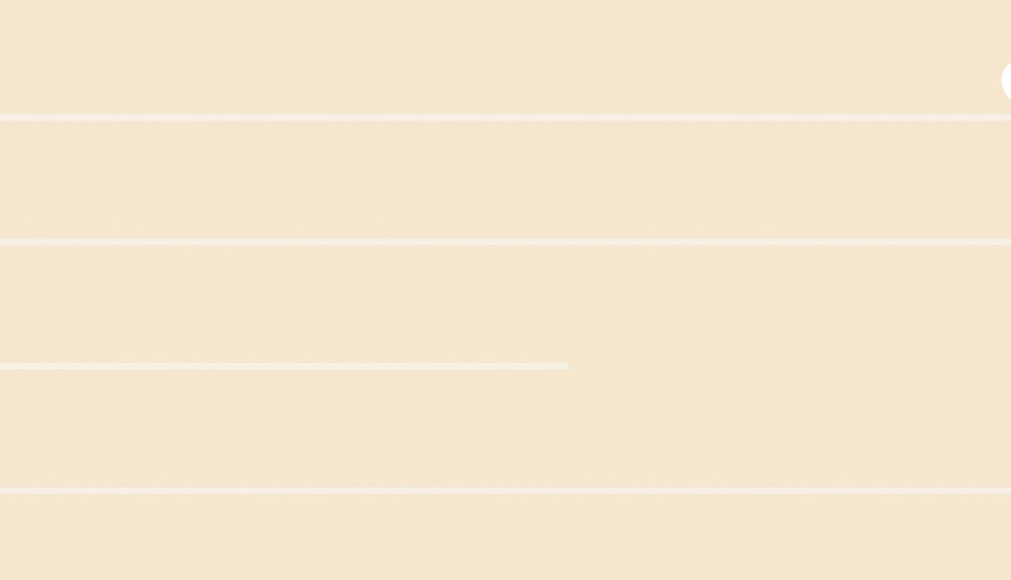
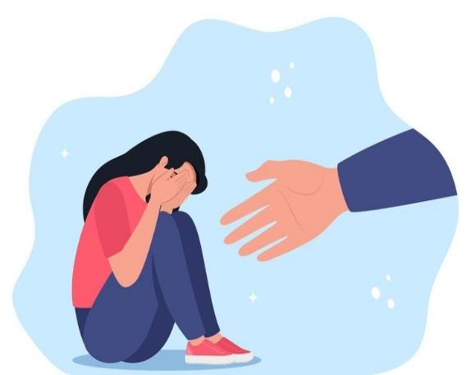

Что делать когда грустно?
Чтобы почувствовать себя лучше, ты можешь сказать своим близким, что тебе грустно.
Можно составить свой «список радости»
Подумай, как ты приободришь своего друга, когда ему станет грустно. Что ты ему скажешь?
Стань себе лучшим другом.

Slide 10


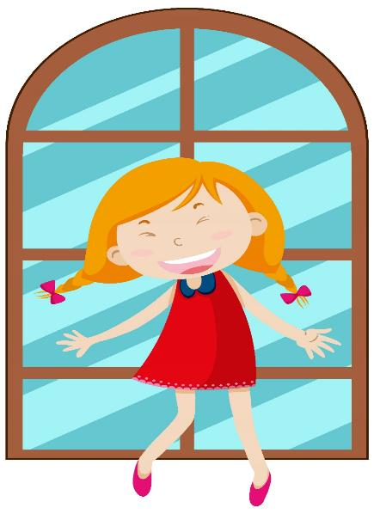

Радость
Самая приятная эмоция! В состоянии радости ты чувствуешь много энергии. Тебе хочется парить, придумывать, фантазировать, строить планы.

Slide 11


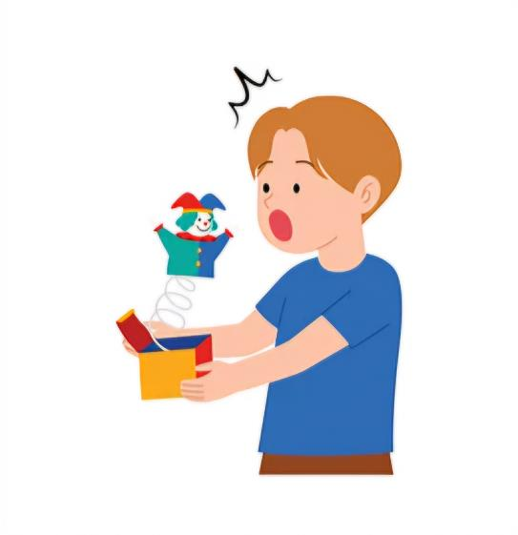
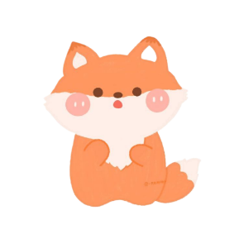

Удивление
Самая короткая эмоция. Когда случается что-то новое, неожиданное, ты замираешь с мыслью «Ух ты! Что это?» Глаза широко раскрыты, брови приподняты, рот чуть приоткрыт

Slide 12


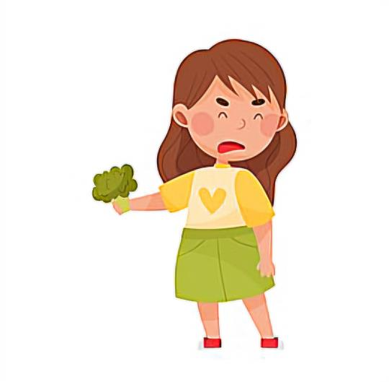

Отвращение
Помнишь ситуации, когда ты видел что-то противное? Или чувствовал настолько неприятный запах, что появлялось ощущение тошноты? Это эмоция отвращения. Она неприятна, но так же полезна, как и все другие эмоции.

Slide 13




Игра Ассоциации
А теперь давайте поиграем в ассоциации!
Подумайте какую эмоцию у вас вызывает фотография

Slide 14

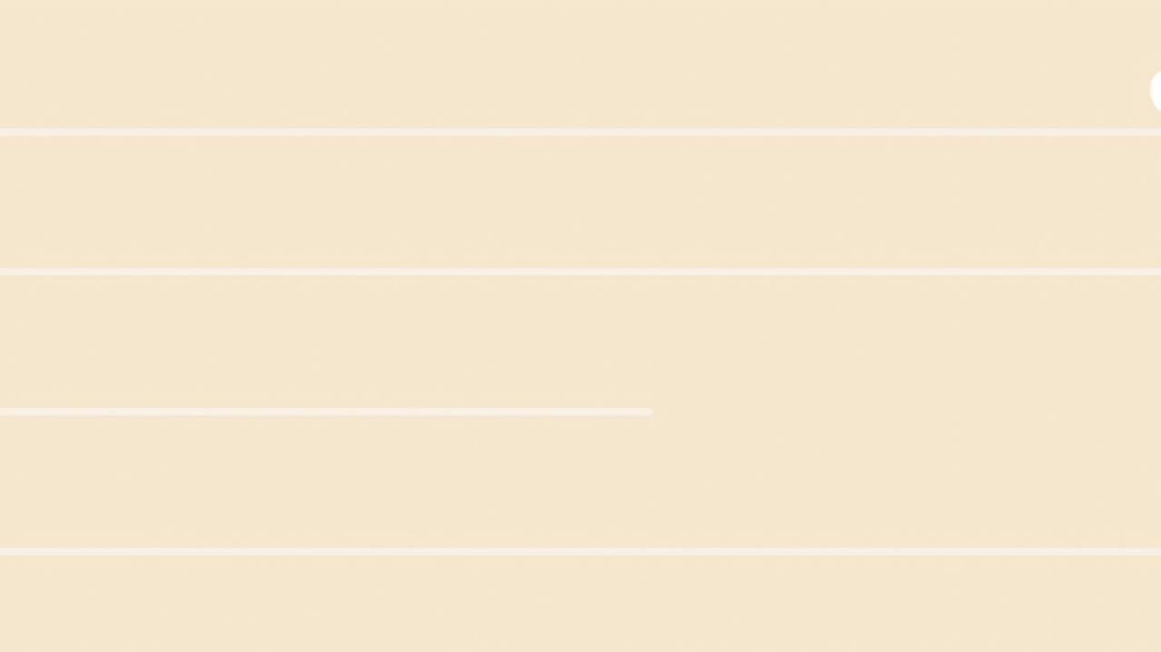
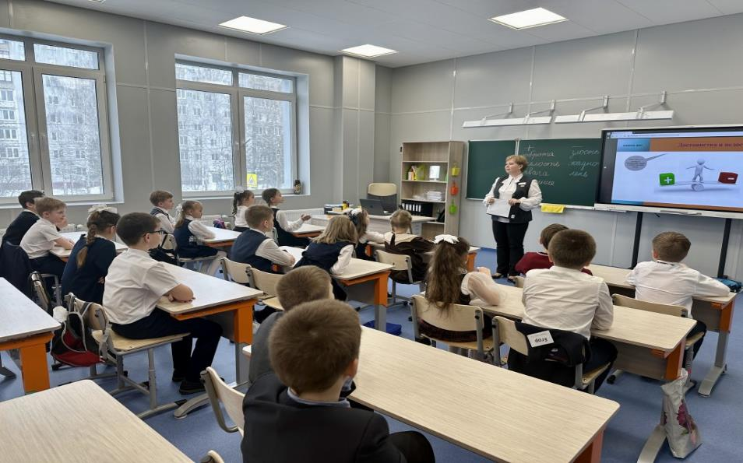

Игра Ассоциации

Slide 15

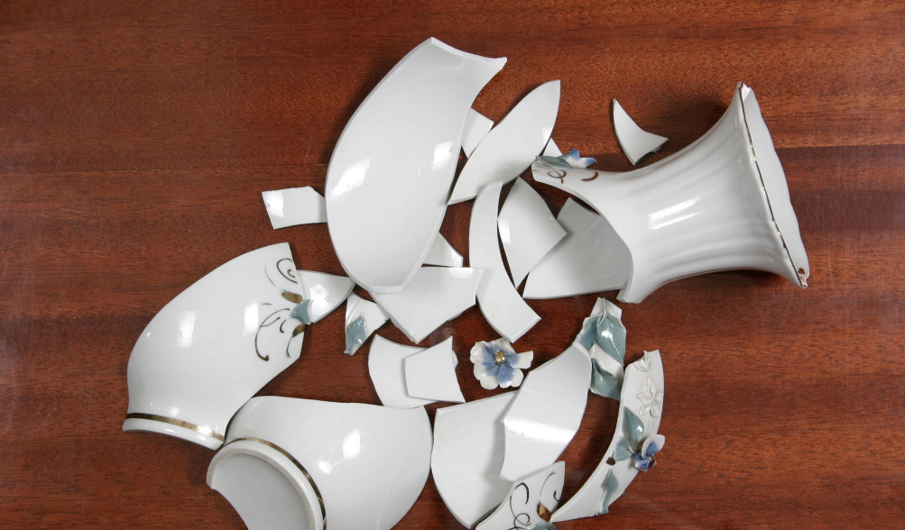
Игра Ассоциации

Slide 16

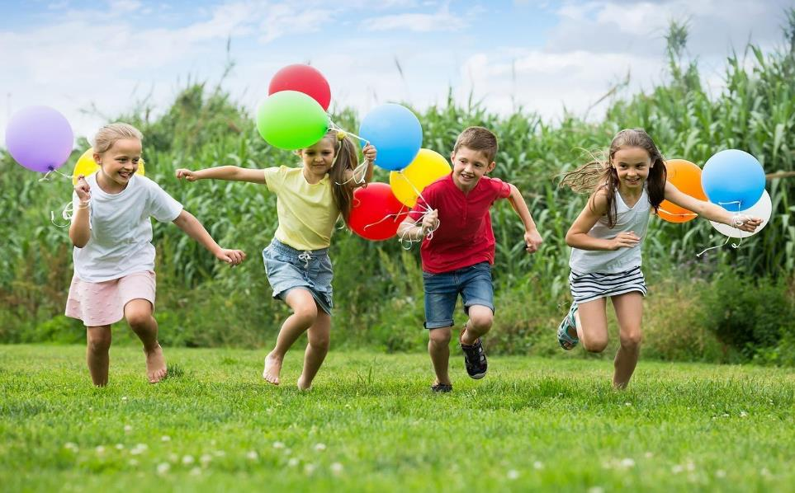

Игра Ассоциации

Slide 17

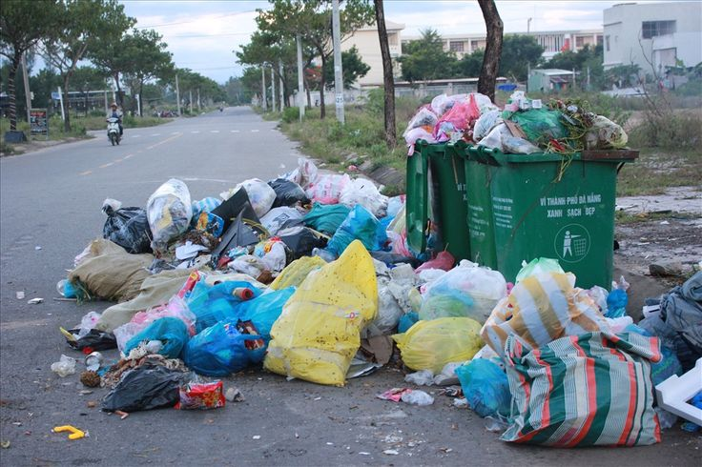

Игра Ассоциации

Slide 18
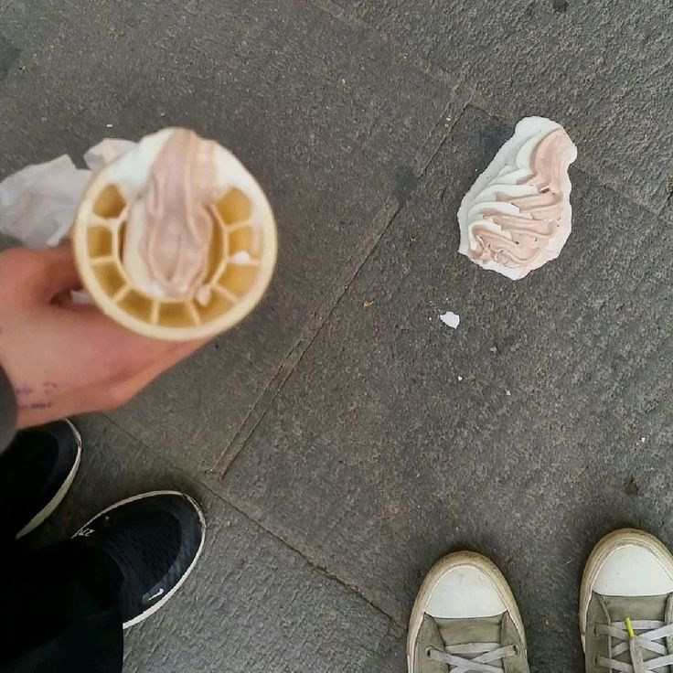

Игра Ассоциации

Slide 19

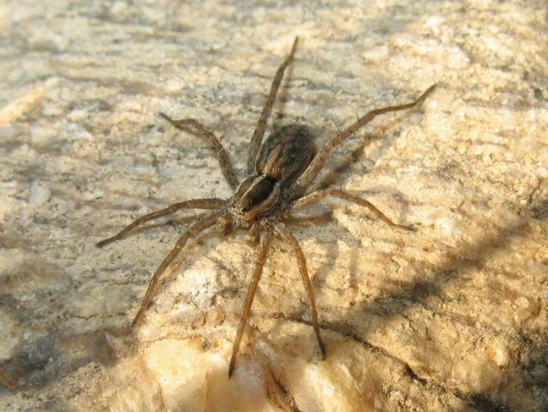

Игра Ассоциации

Slide 20

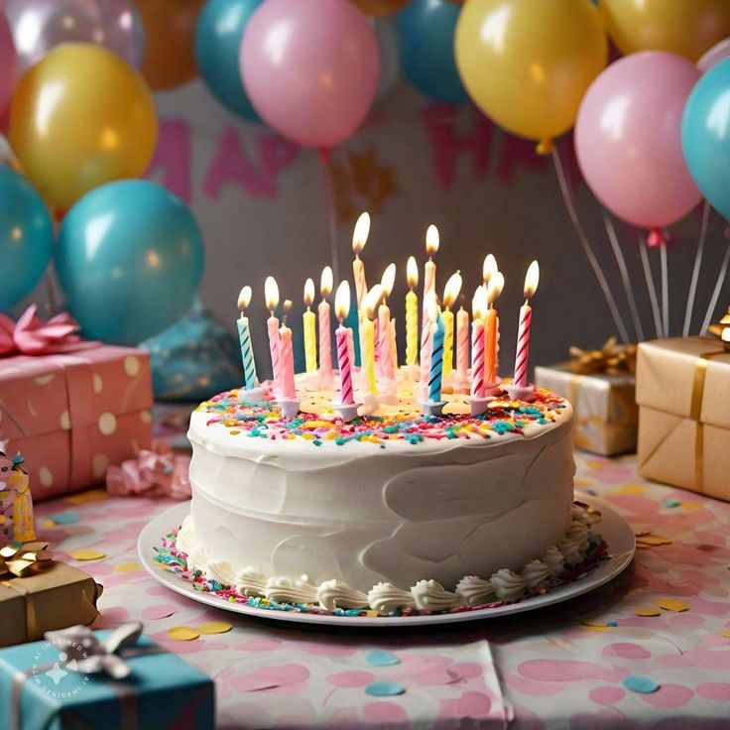

Игра Ассоциации

Slide 21
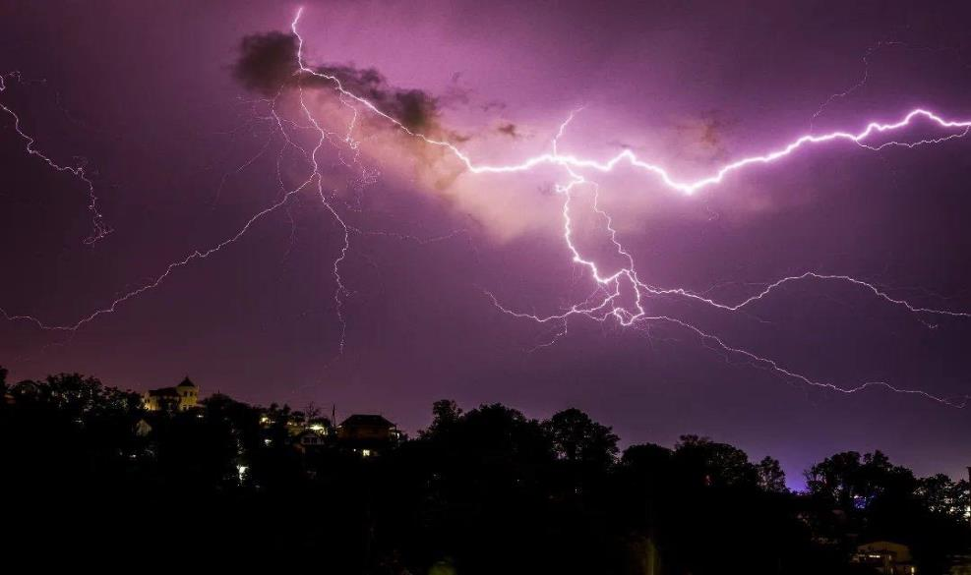
Игра Ассоциации

Slide 22


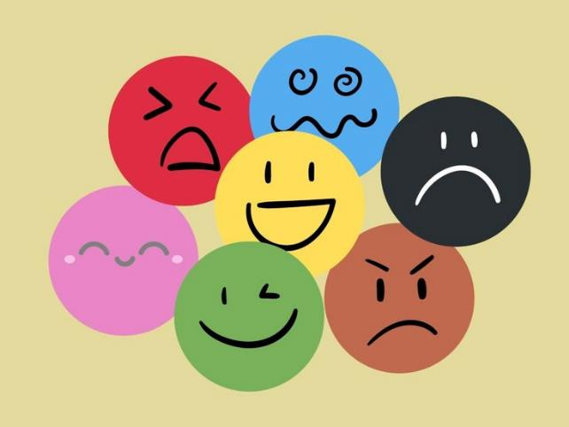
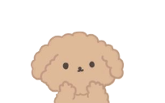
Игра Угадай Эмоцию
А теперь приступим к следующей игре для повторения материала!
Всё просто! Ваша задача выбрать какая эмоция подходит к ситуации.

Slide 23
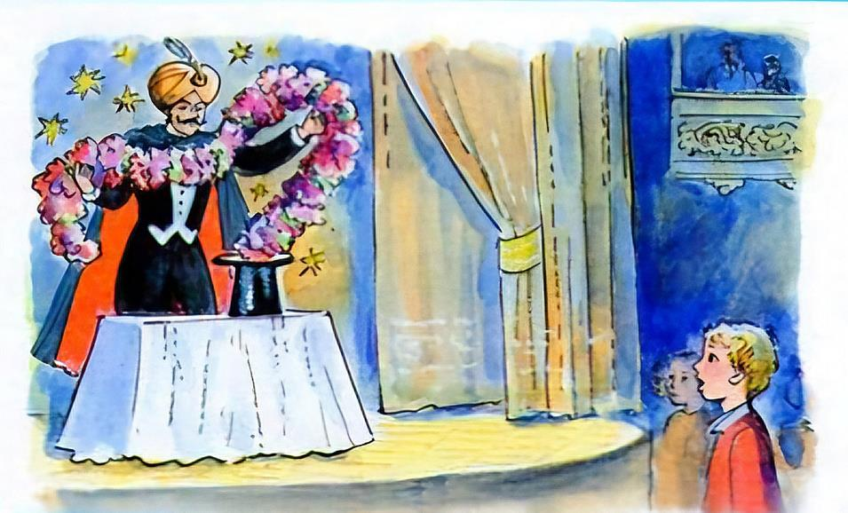

Ситуация 1

Slide 24

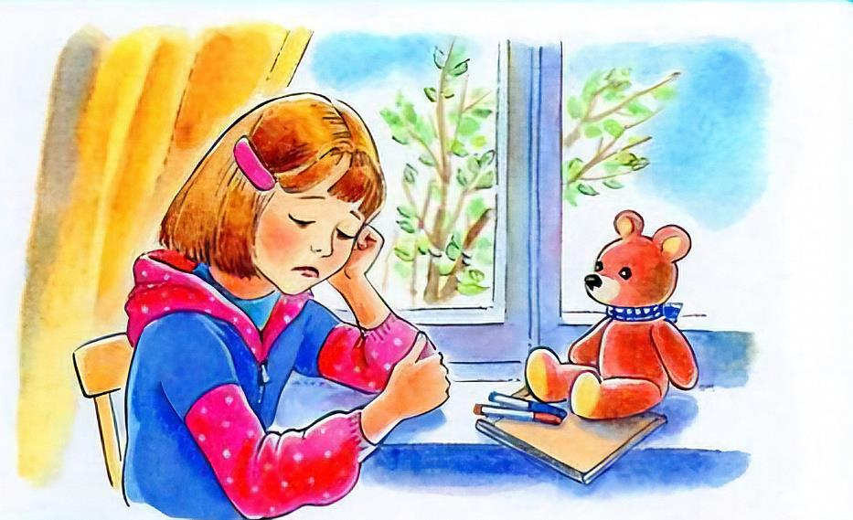

Ситуация 2

Slide 25
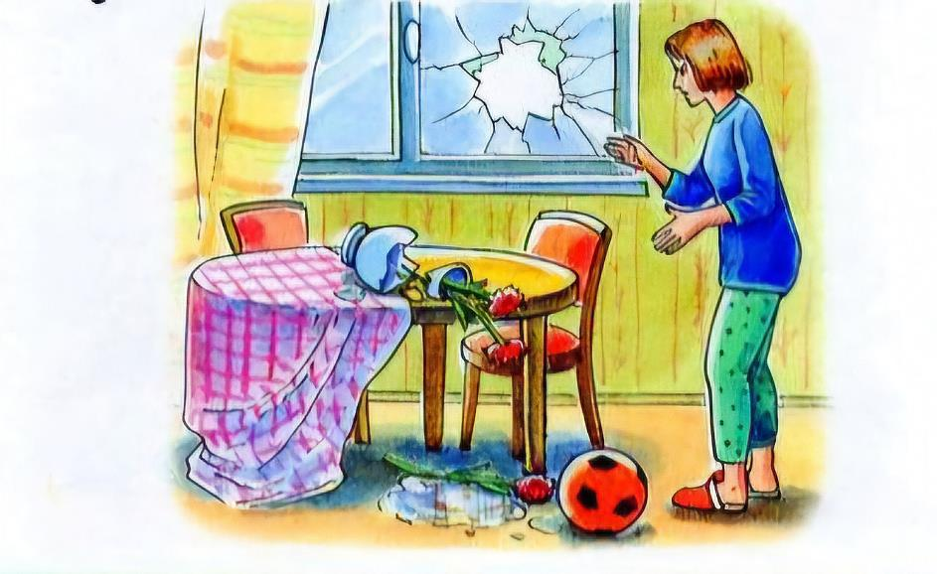

Ситуация 3

Slide 26

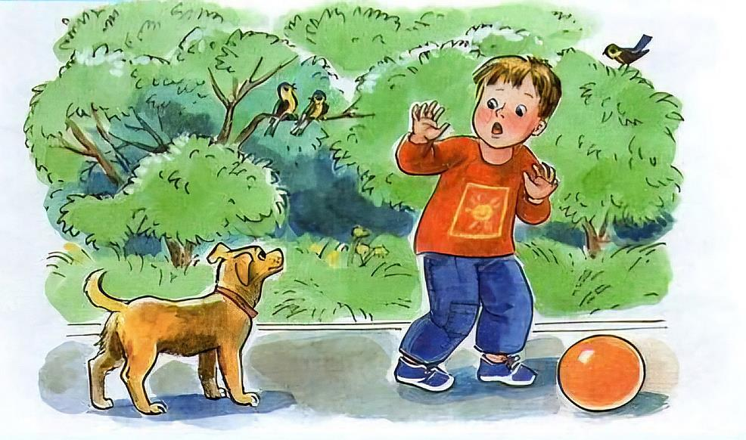

Ситуация 4

Slide 27

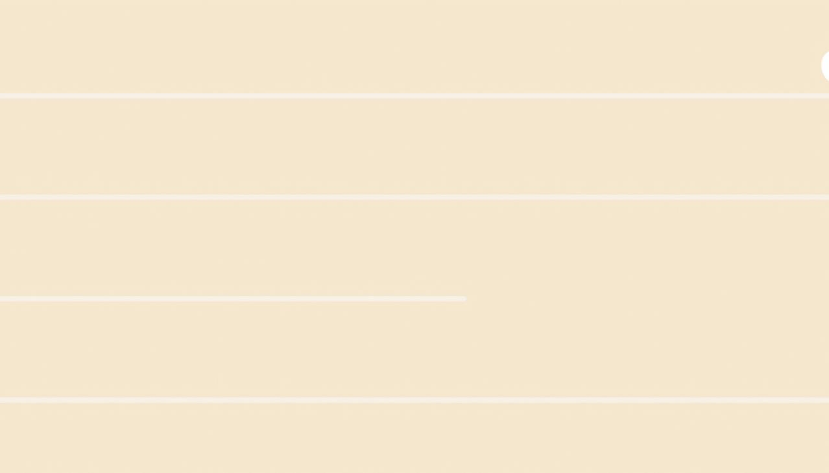
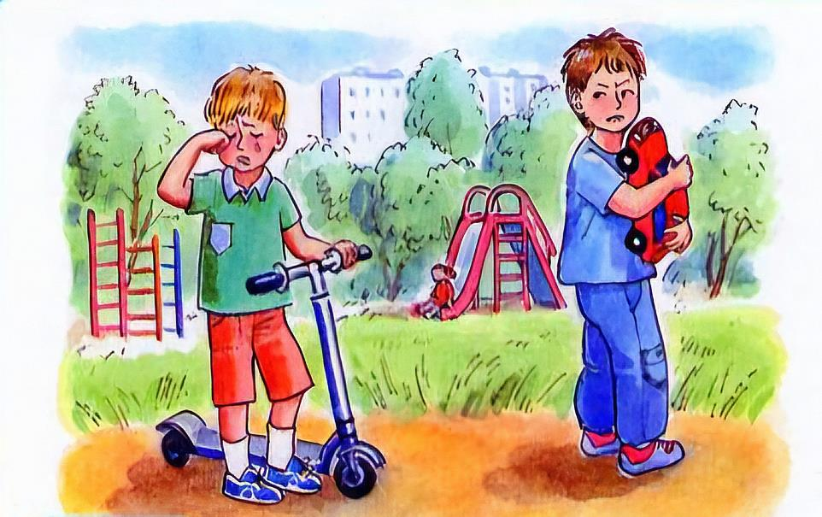

Ситуация 5

Slide 28

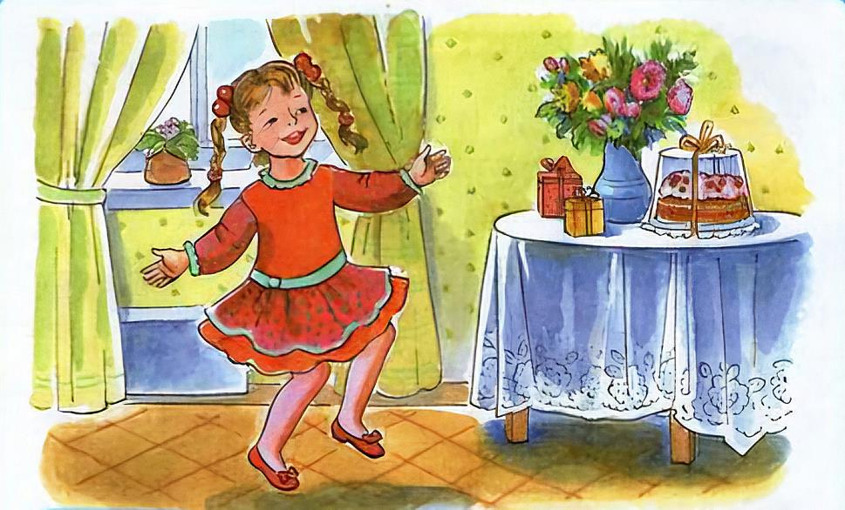

Ситуация 6

Slide 29

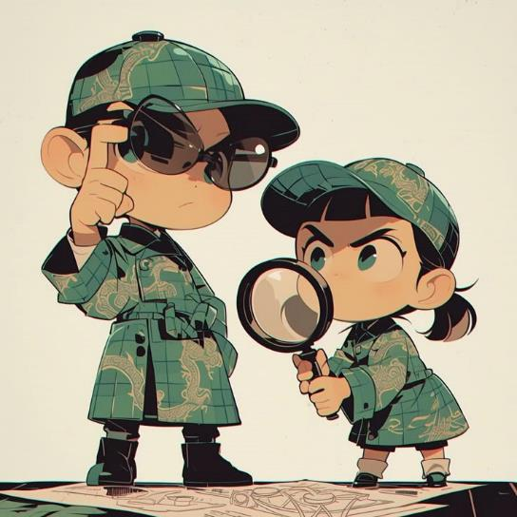
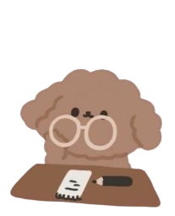
Игра Эмоциональный Детектив
Давайте немного усложним задание.
Кто-то из вас должен будет стать настоящим детективом и понять, какую же эмоцию испытывают ваши друзья

Slide 30

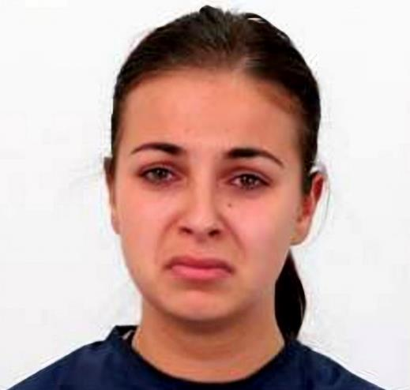
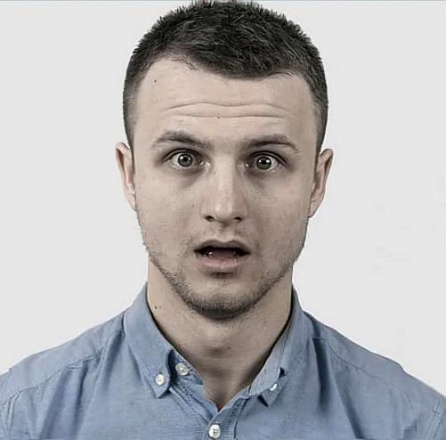
Тест
Давайте закрепим изученный материал
1
2

Slide 31

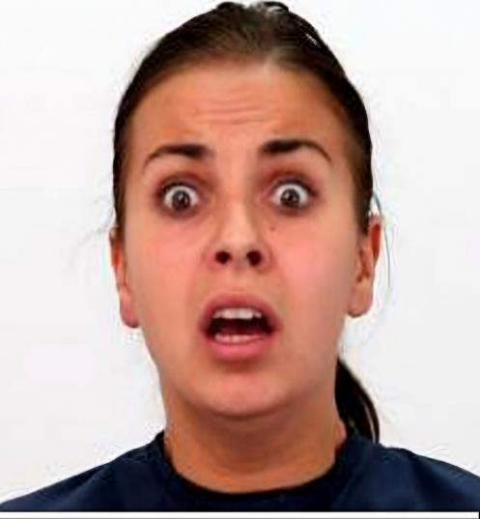
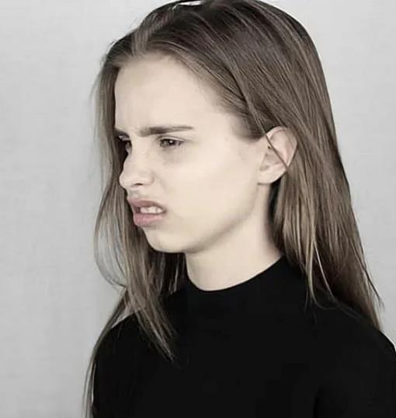

Тест
3
4

Slide 32

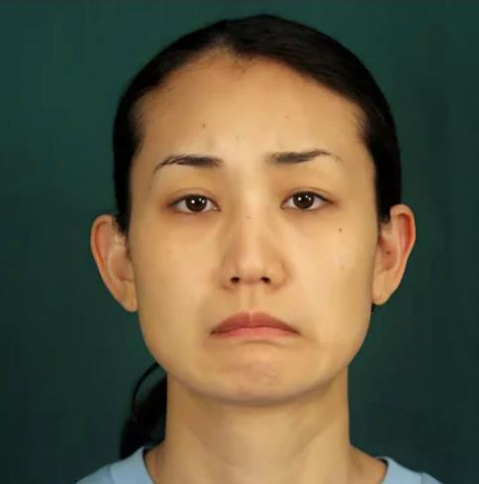
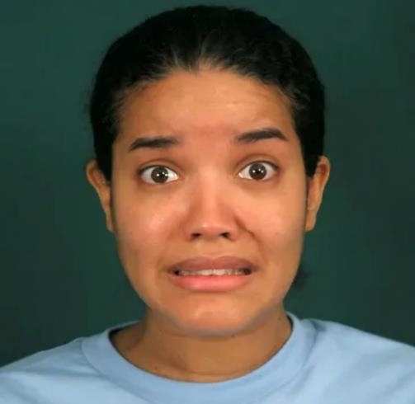

Тест
Посмотри на картинки и постарайся определить какая эмоция изображена на них
5
6

Slide 33


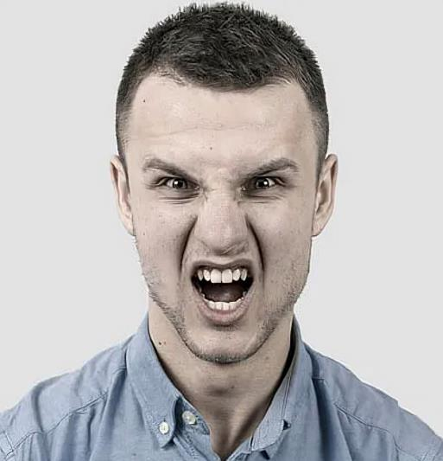
Тест
7
8

Slide 34

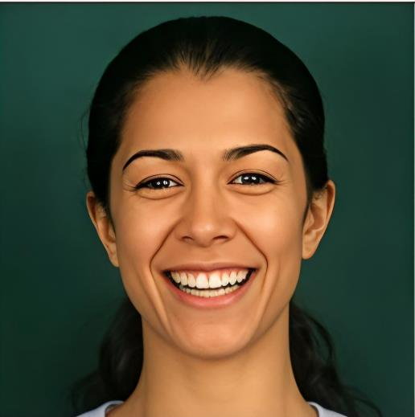

Тест
9
10

Slide 35




Тест
11
12

Slide 36

Спасибо за внимание!

